Slide 1
Aufgaben des Betrieb GDI- DE
Referendarausbildung 2025
GDI-DE Testsuite

Slide 2

GDI-DE Testsuite
Fabian Bayer

Slide 3
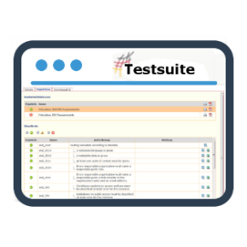
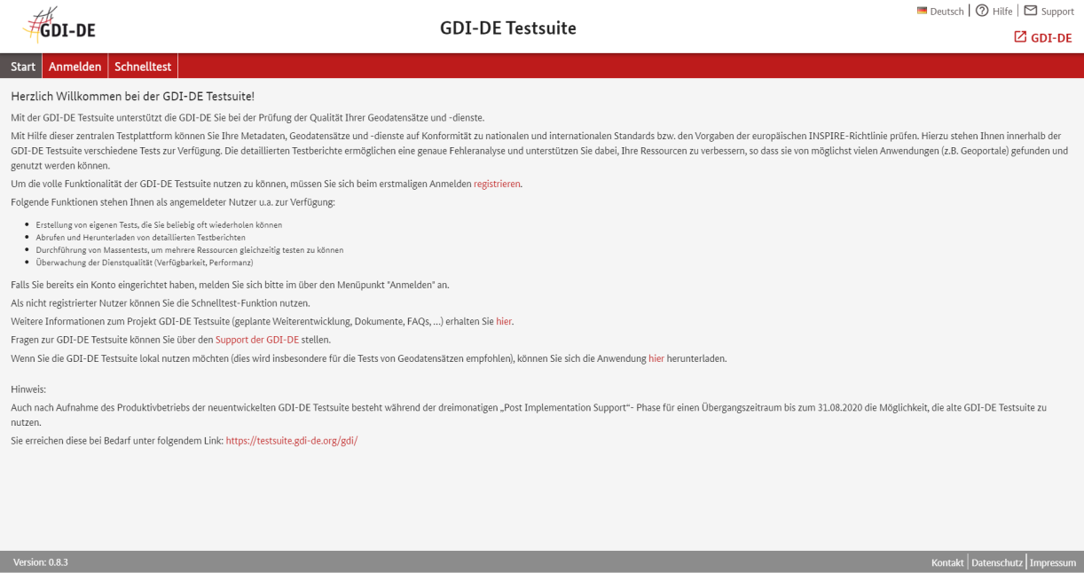
GDI-DE Testsuite
Mit Hilfe der GDI-DE Testsuite können Metadaten, Geodatensätze und -dienste auf Konformität zu nationalen und internationalen Standards bzw. den Vorgaben der europäischen INSPIRE-Richtlinie geprüft werden.
Seit 2011 die zentrale Testplattform der Qualitätssicherung innerhalb der GDI-DE
Im Mai 2020 - nach einjähriger Entwicklung - wurde eine rundum erneuerte Fassung der GDI-DE Testsuite freigeschaltet
  Modernes User-Interface
  Funktionale Erweiterungen
  Einbindung mehrerer Testengines
    Inspire ETF-Validator | Team Engine
  Aktuelle Technologieplattform
  Open Source Software
    Webanwendung |Download-Möglichkeit
    für lokale Nutzung | REST-Schnittstelle
  Erreichbar unter: https://testsuite.gdi-de.org/

Slide 4
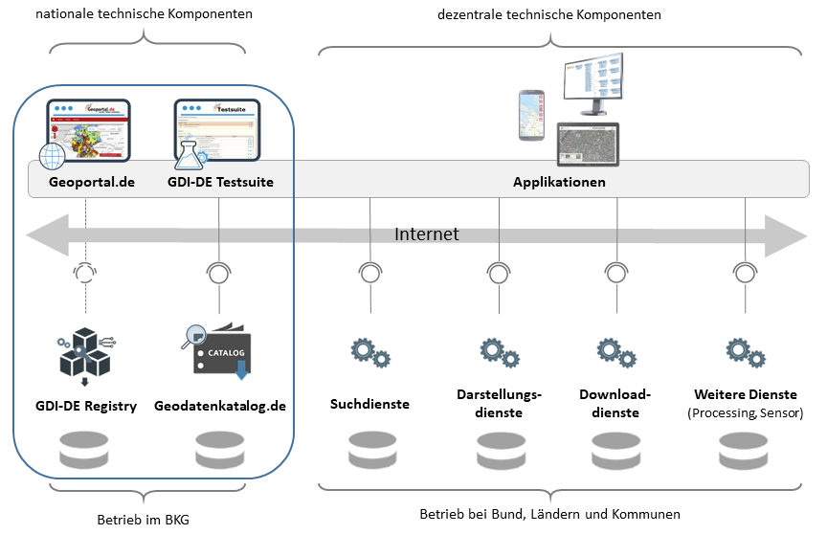
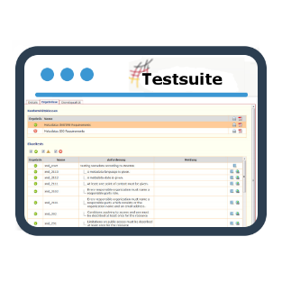
GDI-DE Testsuite - Funktionsweise
Die GDI-DE basiert auf einer diensteorientierten Architektur -> standardisierte Schnittstellen
Konformität der Dienste/Metadaten/Geodatensätze als wichtige Voraussetzung für die Interoperabilität! -> Konformitätstests
Performante Dienste -> : Qualitätstests (Leistungsfähigkeit und Verfügbarkeit)

Slide 5



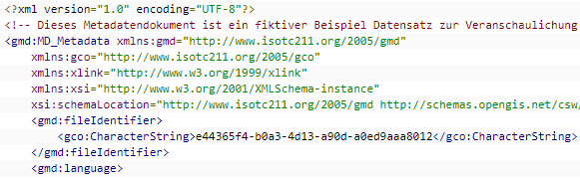
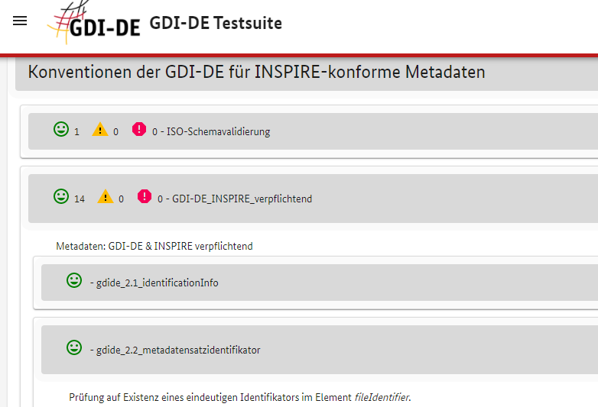
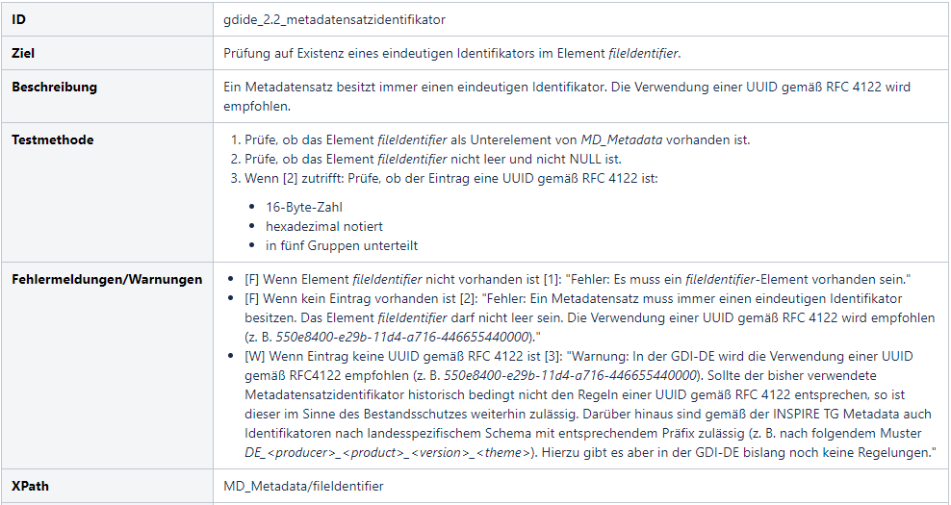
GDI-DE Testsuite - Funktionsweise
Metadatensatz
GDI-DE Testsuite
Report
Testklasse
ATS -Eindeutiger Metadatensatzidentifikator

Slide 6
GDI-DE Testsuite – Aktuell verfügbarer Testumfang
Konformitätstests |  |  | Dienstequalitätstests
Dienste | Metadaten | Geodaten (INSPIRE Annex I-III)
 | INSPIRE Metadata TG 2.0 - data sets and data sets series | INSPIRE data theme - Addresses (3.1)
INSPIRE View Services - WMS 1.3.0 | INSPIRE Metadata TG 2.0 - network services | INSPIRE data theme - Administrative Units (3.1) | INSPIRE View Services - WMS 1.3.0
INSPIRE View Services - WMTS | INSPIRE Metadata TG 2.0 - invocable spatial data services | INSPIRE data theme - Cadastral Parcels (3.1) | INSPIRE View Services - WMTS
INSPIRE Download Service - Direct WFS | GDI-DE Konventionen für INSPIRE-konforme Metadaten (v2.0) | INSPIRE data theme - Geographical Names (3.1) | INSPIRE Download Service - Direct WFS
INSPIRE Download Service - Pre-Defined Atom | GDI-DE Konventionen für GDI-DE-konforme Metadaten (v2.0) | INSPIRE data theme - Hydrography (3.1) | INSPIRE Download Service - Pre-Defined Atom
INSPIRE Download Service - Pre-Defined WFS | Metadatenprofil GDI-BW Version 2.1 (Daten) | INSPIRE data theme - Protected Sites (3.2) | INSPIRE Download Service - Pre-Defined WFS
INSPIRE Download Service - WCS | Metadatenprofil GDI-BW Version 21 (Dienste) | INSPIRE data theme - Transport Networks (3.2) | INSPIRE Download Service – WCS
INSPIRE Download Service - SOS |  | INSPIRE data theme - General requirements | INSPIRE Download Service - SOS
INSPIRE Download Service - OGC API - Features |  | INSPIRE data theme - Elevation (3.0) | INSPIRE Discovery Service - CSW
INSPIRE Discovery Service - CSW |  | INSPIRE data theme - Geology (3.0)
OGC CSW 2.0.2 AP ISO 1.0 |  | + 25 weitere Tests zu Geodaten

Slide 7
GDI-DE Testsuite
Livedemo
https://testsuite.gdi-de.org
Aktuelle Informationen zur GDI-DE Testsuite finden Sie hier

Slide 8

PAUSE – 10 Minuten

